Slide 1


Integrazione tra applicazioni web mediante microservizi RESTful
Autore: Andrea Venier
Relatore: Gilberto Filé

Slide 2


Project Management - ADProject
Project Management
si occupa di sovraintendere la pianificazione, l'organizzazione e l'implementazione di un progetto.
Per progetto si intende un insieme ordinato di compiti da svolgere.
ADProject
Pianificazione attività e scadenze
Assegnazione task
Controllo costi di progetto
Monitoraggio risorse aziendali
Produzione diagrammi di Gantt
Rendicontazione ore del personale aziendale
1 di 13

Slide 3


CRM – Salesforce & Dynamics
Customer Relationship Management
Attraverso la raccolta di dati sul cliente si punta a fidelizzarlo attraverso offerte commerciali mirate
2 di 13

Slide 4





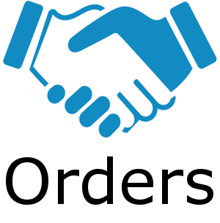
I dati in comune
3 di 13

Slide 5
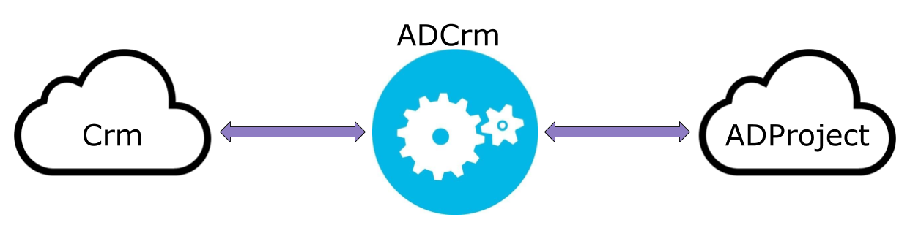
ADCrm
Abbattimento dei tempi di data-entry
Sincronizzazione dei dati in caso di modifiche sui CRM
Istanza di ADProject pronta all’uso già alla prima installazione
4 di 13

Slide 6
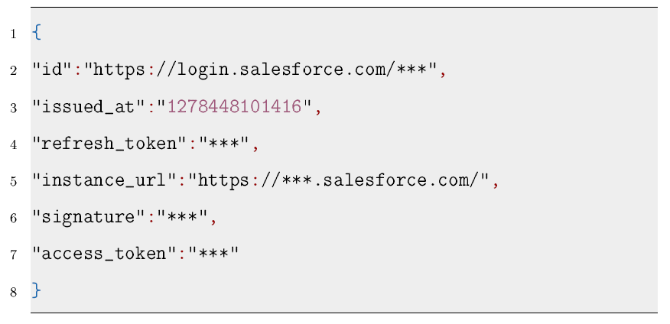
OAuth2.0
OAuth
Permette di autenticare e autorizzare applicazioni web, mobile e desktop ad accedere ai dati che si vogliono esporre dalla propria applicazione.
5 di 13

Slide 7
API REST, OData e SOQL
API REST
permettono ai sistemi richiedenti, di accedere e manipolare una rappresentazione testuale delle risorse web del sistema che le espone.
Salesforce Object Query Language (SOQL)
https://emea.salesforce.com/services/data/v37.0/query/?q=
Open Data Protocol (OData)
6 di 13

Slide 8
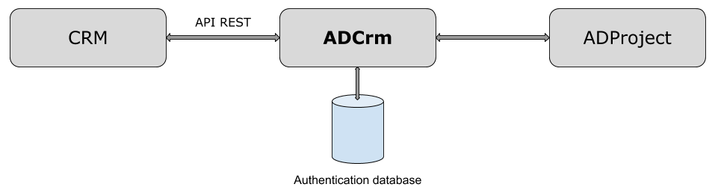
Microservizio vs Architettura Monolitica
Architettura Monolitica
Microservizio
7 di 13

Slide 9
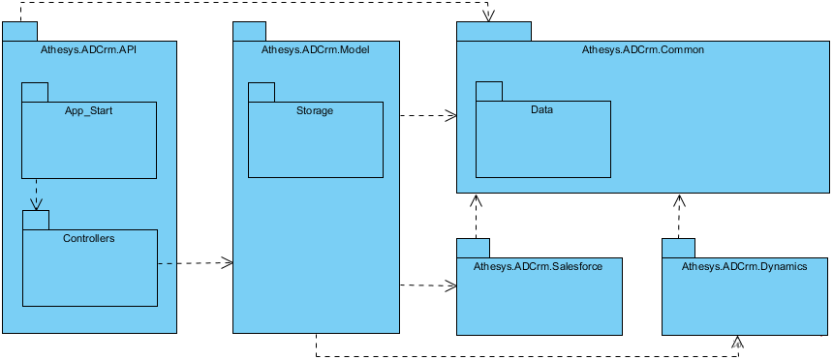
Architettura Generale
8 di 13

Slide 10
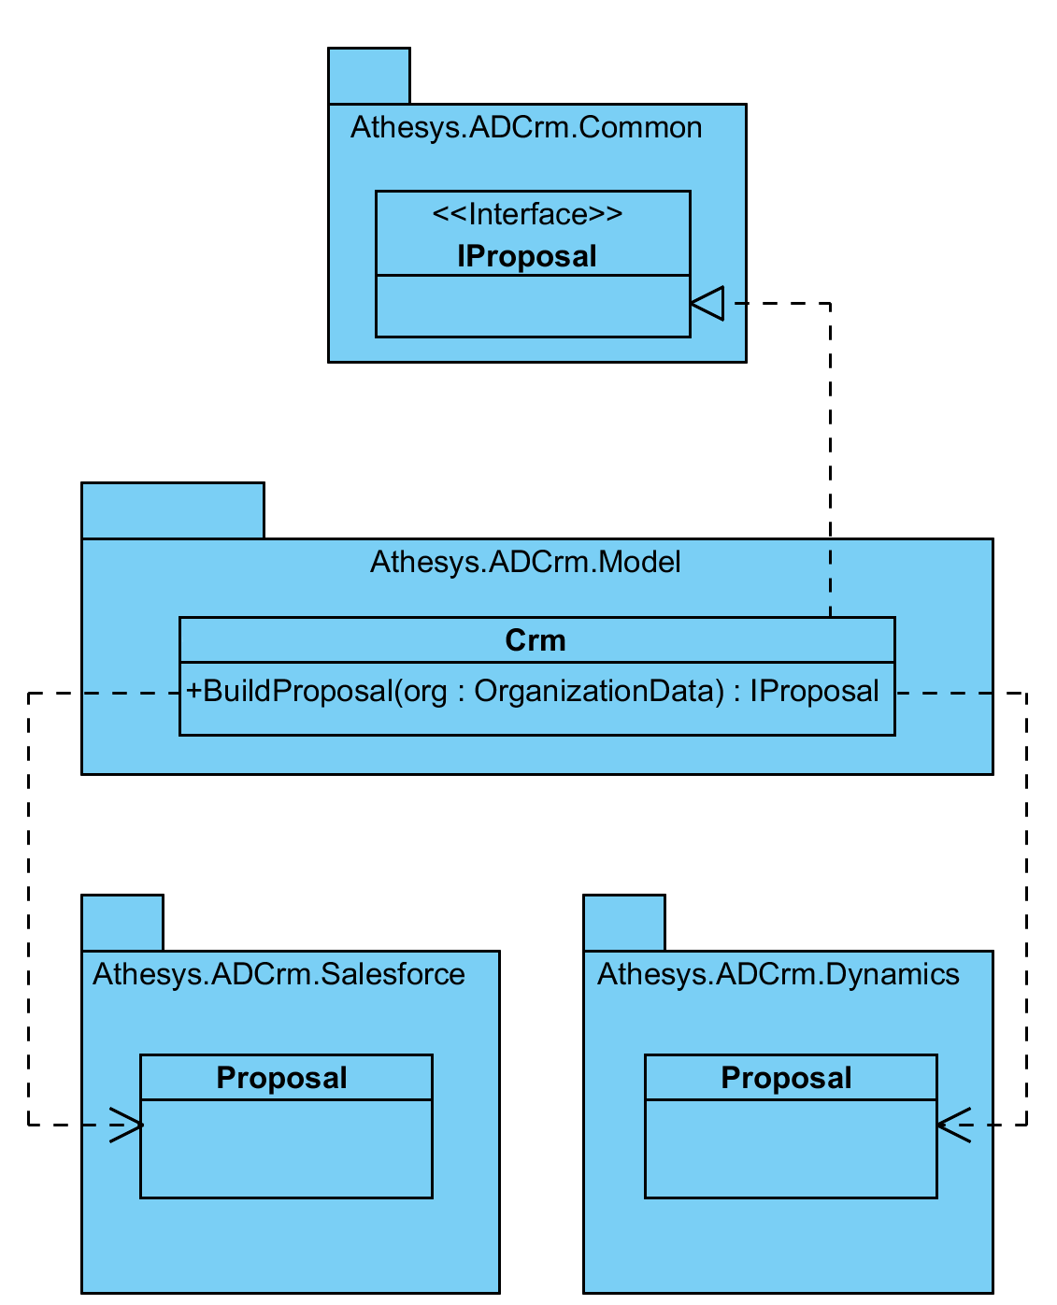
Factory Method
9 di 13

